Slide 1
Улыбнитесь
миру!!!
Выполнил:
воспитанник старшей группы СП «Детский сад Березка» ГБОУ СОШ им. В.С.Чекмасова с. Большое Микушкино
м.р. Исаклинский Самарской области
Яковлев Кирилл
Руководитель:
воспитатель СП «Детский сад Березка» ГБОУ СОШ им. В.С.Чекмасова с. Б.Микушкино
Захарова Г.Л.
.

Slide 2
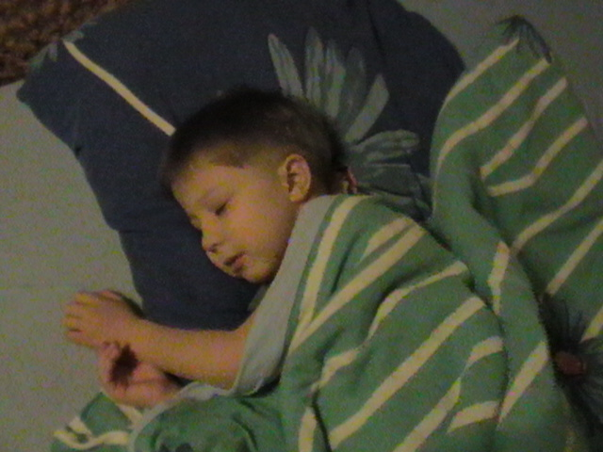
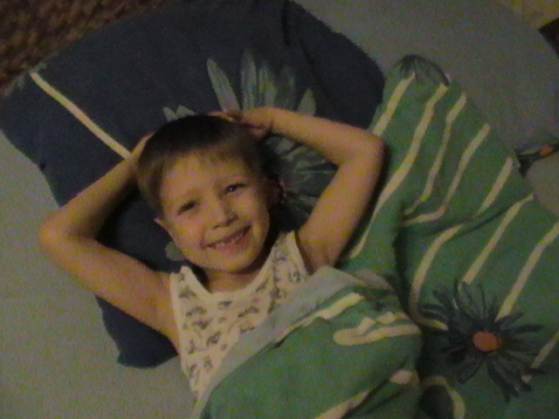
Правда ли что от нашего настроения зависит настроение окружающих нас людей?
Человек радуется, когда у него есть хорошие друзья, интересная работа, если ты к человеку с добром и улыбкой, то и тебе в ответ улыбнутся.

Slide 3
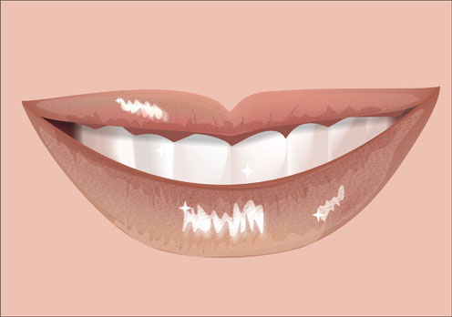
«Большой толковый
словарь современного русского языка»
Д.Н. Ушаков:
Улыбка - мимика лица,
губ языка или глаз,
показывающая расположение к смеху или выражающая привет, удовольствие либо иронию, насмешку.

Slide 4
Типы улыбок
Насмешливая
Отважная
Приветливая
Лукавая
Широкая
Блаженная
Защитная

Slide 5
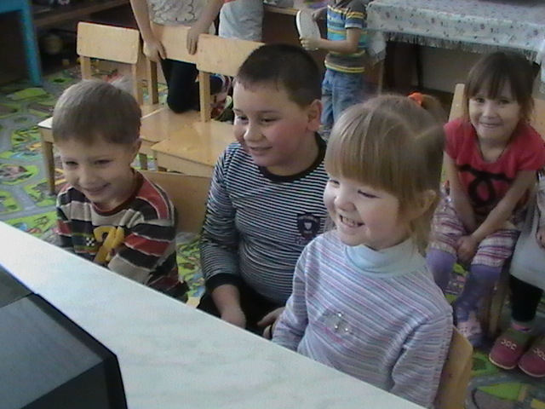
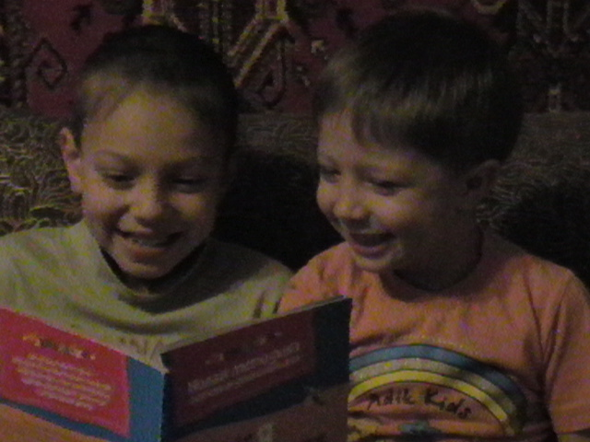
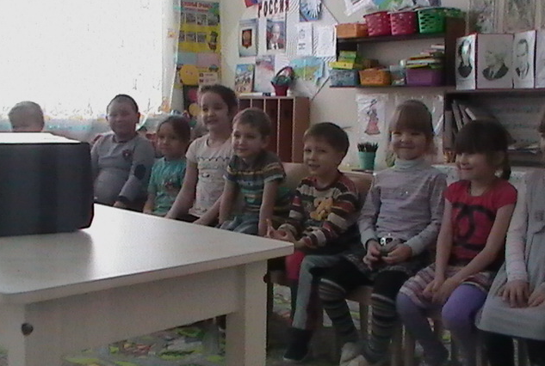
Ах, эти смешные истории…

Slide 6
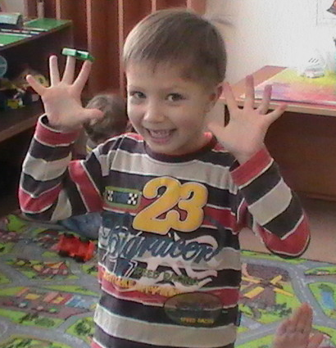
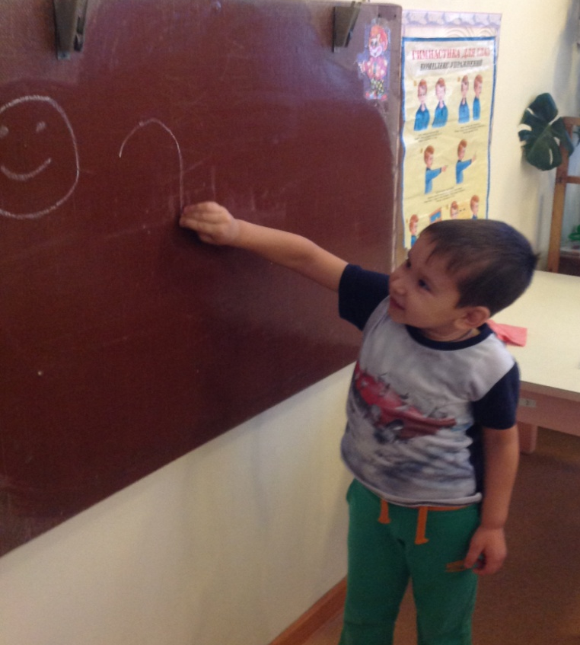
Я вам тоже расскажу…

Slide 7
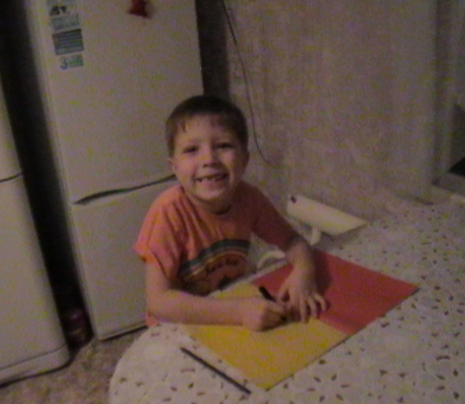
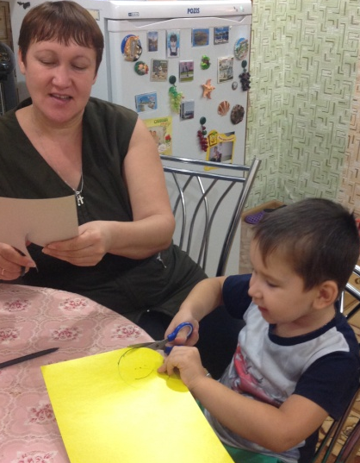
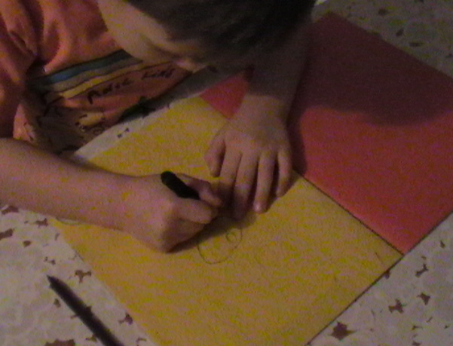
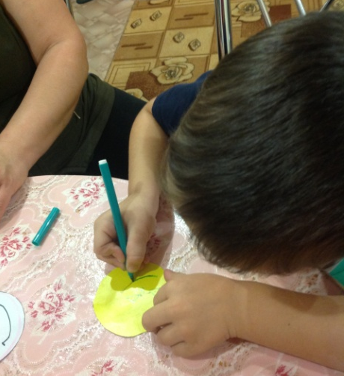
Мы с другом придумали свои смайлики

Slide 8
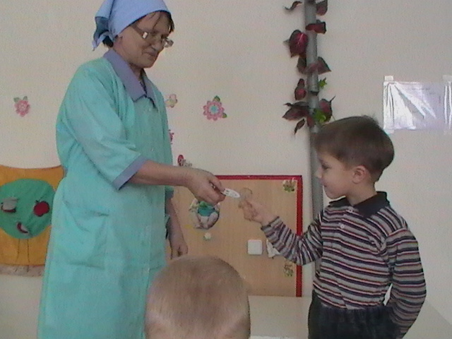
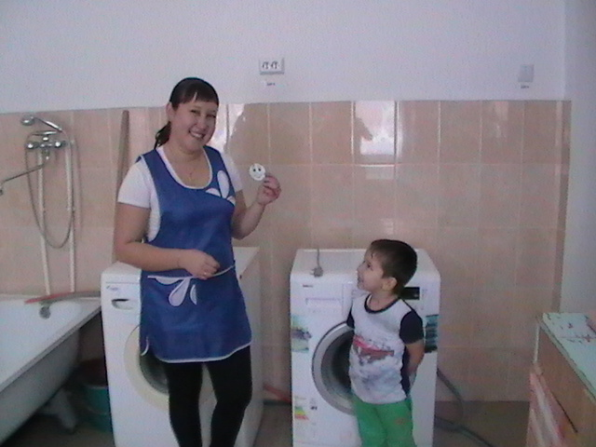
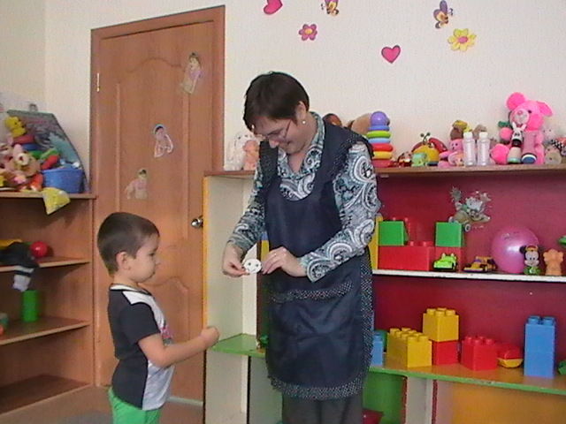
«Дарю улыбку всем людям»

Slide 9
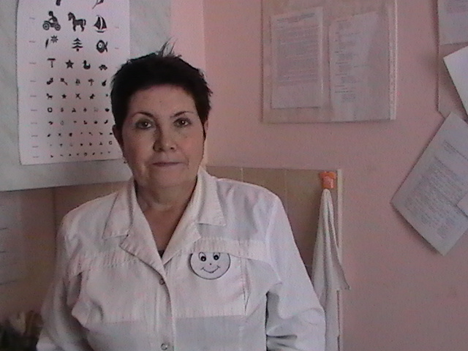
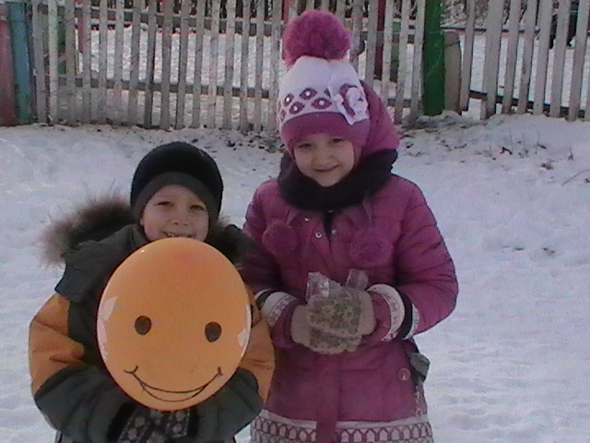
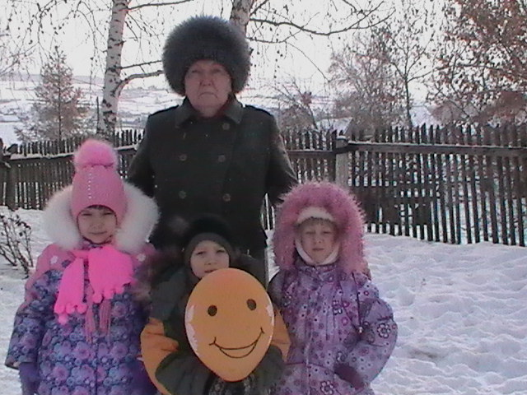
«Дарю улыбку всем людям»

Slide 10
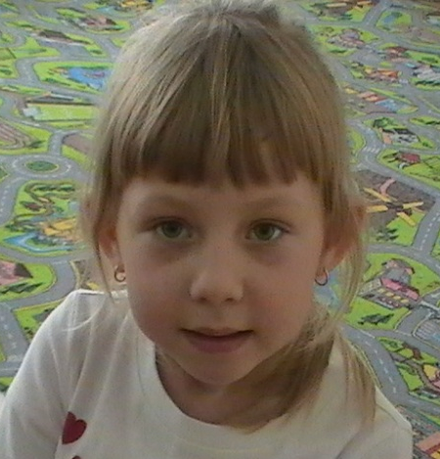
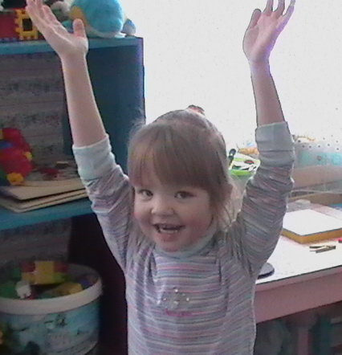
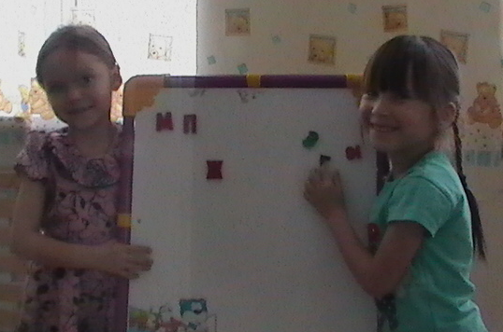
Такие разные улыбки

Slide 11
Спасибо!

